Slide 1

Instituto Tecnológico de Frontera Comalapa Modalidad Mixta
Materia:
Administración de base de datos
Semestre: Sexto semestre Especialidad:
Ingeniería en Sistemas Computacionales.
Numero de control:
231260005
Nombre del alumno:
Eddi Uriel Castillo Sánchez
Nombre del docente:
Francisco Javier Mingo Velazquez
Nombre del trabajo:
Act 2.2 Reporte de practica
Fecha de entrega:
Frontera comalapa, Chiapas a 03 de mayo del 2026
Nombre del alumno:

Slide 2




INTRODUCCION
En esta práctica se desarrolló el uso de una API REST mediante el manejo de peticiones HTTP con los métodos GET, POST, PUT y DELETE, utilizando herramientas de prueba para verificar el funcionamiento de cada operación. El objetivo principal fue comprender cómo se consultan, registran, actualizan y eliminan datos dentro de una colección de estudiantes, observando la respuesta del servidor en cada caso. Esta actividad permitió reforzar los conocimientos sobre el intercambio de información entre cliente y servidor, así como la importancia de estructurar correctamente las solicitudes para obtener resultados exitosos.

Slide 3

JUSTIFICACION
La realización de esta práctica es importante porque permite aplicar de manera directa los conocimientos teóricos sobre administración de bases de datos y servicios web en un entorno real. El uso de métodos HTTP para manipular registros ayuda a entender el funcionamiento básico de muchas aplicaciones modernas, donde la información debe almacenarse, consultarse y modificarse de forma eficiente. Además, esta actividad fortalece habilidades técnicas necesarias en el desarrollo de sistemas, como la correcta elaboración de solicitudes, la interpretación de respuestas y la validación de resultados obtenidos.

Slide 4
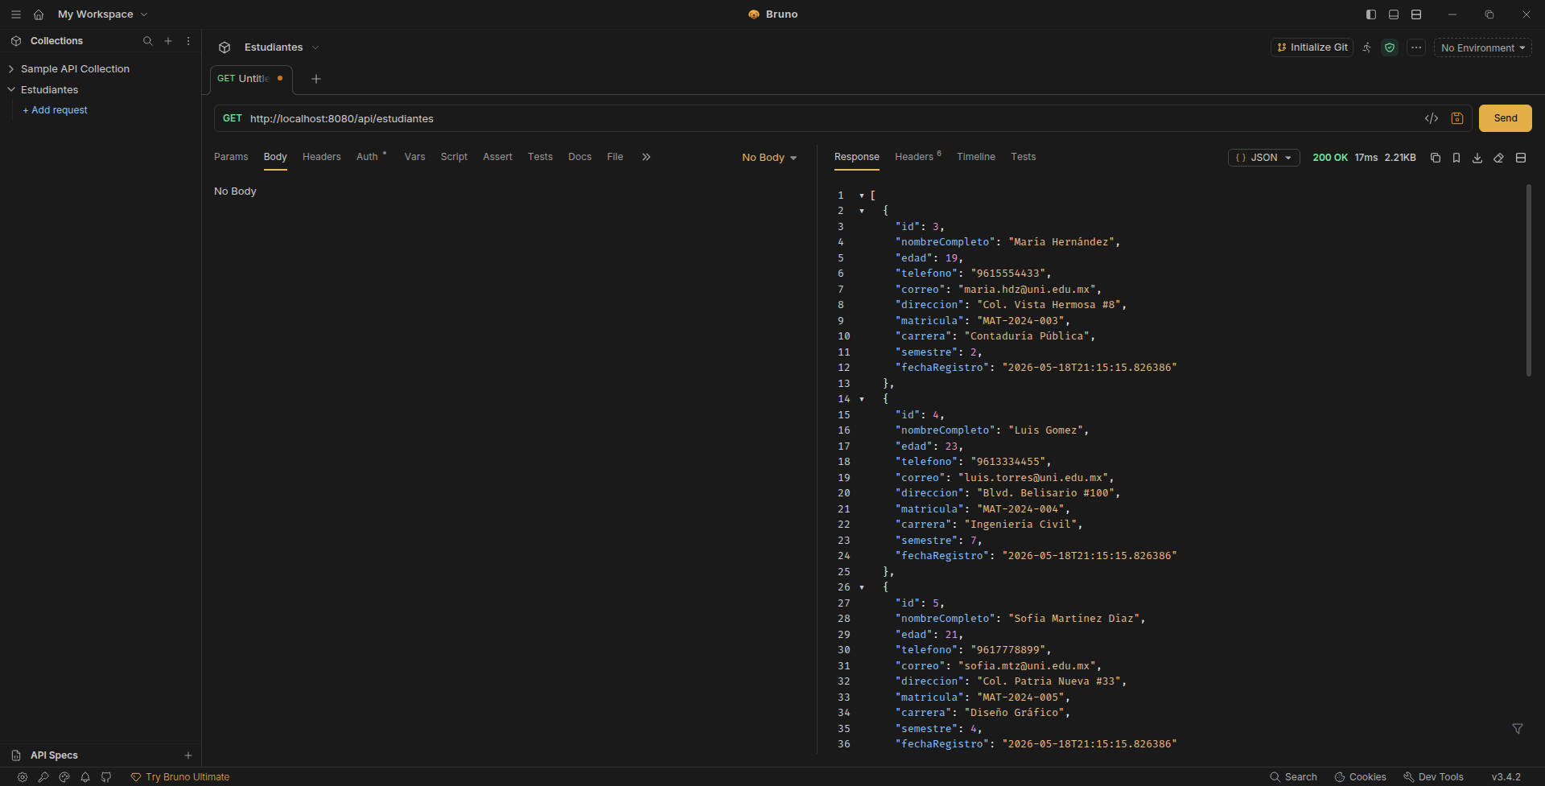
Consultar Datos GET
Pasos en Bruno:
Seleccionar la request GET Listar Estudiantes en la colección.
Verificar que la URL sea {{baseUrl}}/estudiantes.
Asegurarse de que no haya nada en la pestaña Body.
Hacer clic en el botón Send (flecha azul).
Revisar que en el panel inferior aparezca el status 200 OK.
03
Resultado esperado: un arreglo JSON [ ] (vacío si no hay datos) o una lista de objetos estudiante.

Slide 5
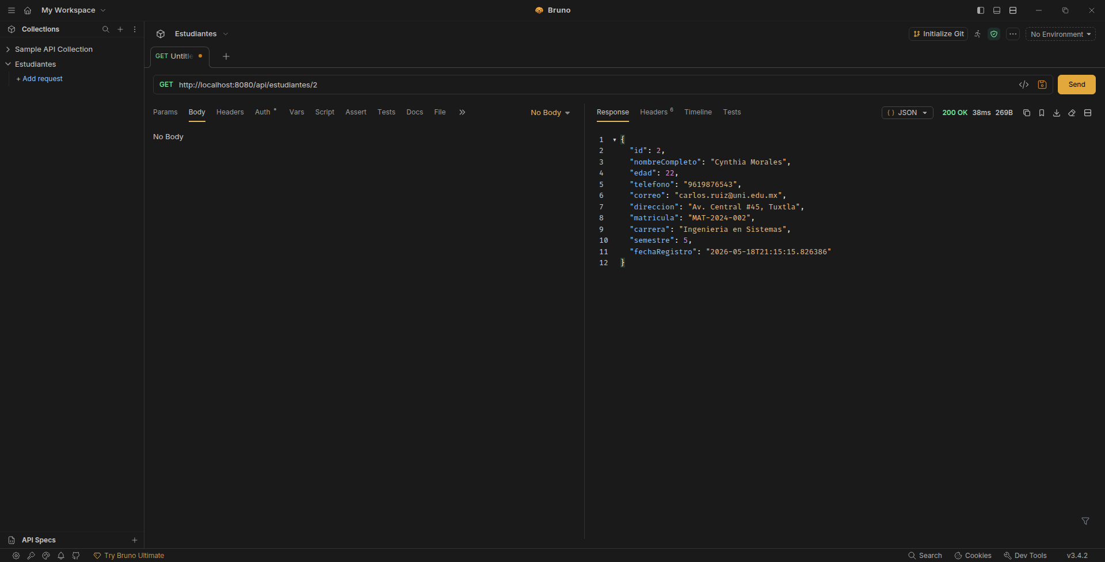
Consultar Datos GET po id
Seleccionar la request GET Por ID.
En la URL cambiar el número final por el ID del estudiante a buscar (ejemplo: /1, /2, /3).
Clic en Send.
Revisar que el status sea 200 OK y que el JSON corresponda al estudiante correcto.
03
Qué hace: regresa los datos de un único estudiante usando su ID. Primero es necesario haber registrado al menos uno (Prueba POST más abajo).

Slide 6
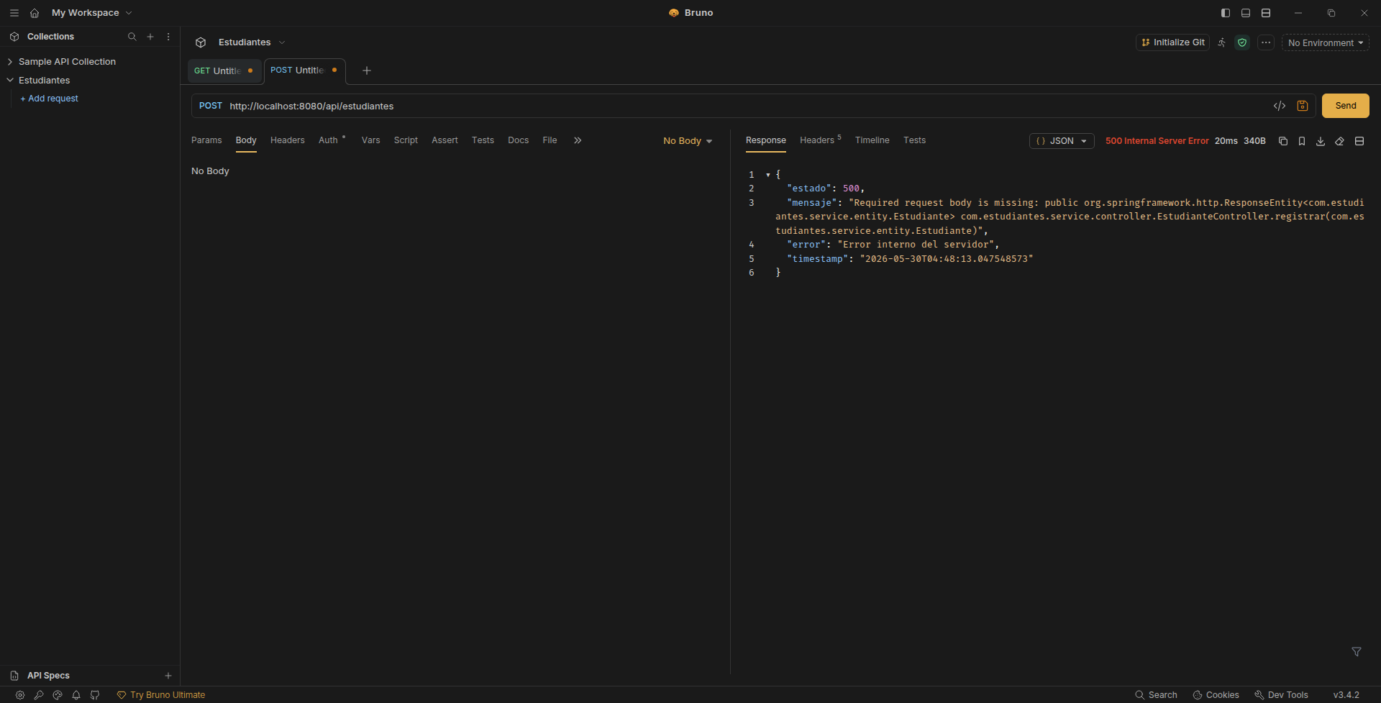
Registrar Datos con POST
Seleccionar la request POST Registrar Estudiante.
Ir a la pestaña Body y seleccionar el tipo JSON.
Borrar cualquier contenido anterior y pegar exactamente este JSON:
03

Slide 7
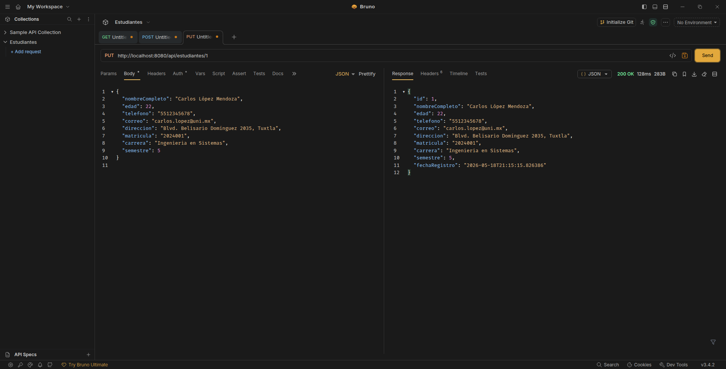
Actualizar datos del Estudiante 1Con PUT
Seleccionar la request PUT Actualizar Estudiante.
Cambiar el número en la URL por el ID del estudiante a actualizar.
En Body pegar el JSON completo con los cambios deseados
Clic en Send y verificar que el status sea 200 OK.
En la respuesta confirmar que el campo semestre ahora muestra 5 y la dirección cambió.
03

Slide 8
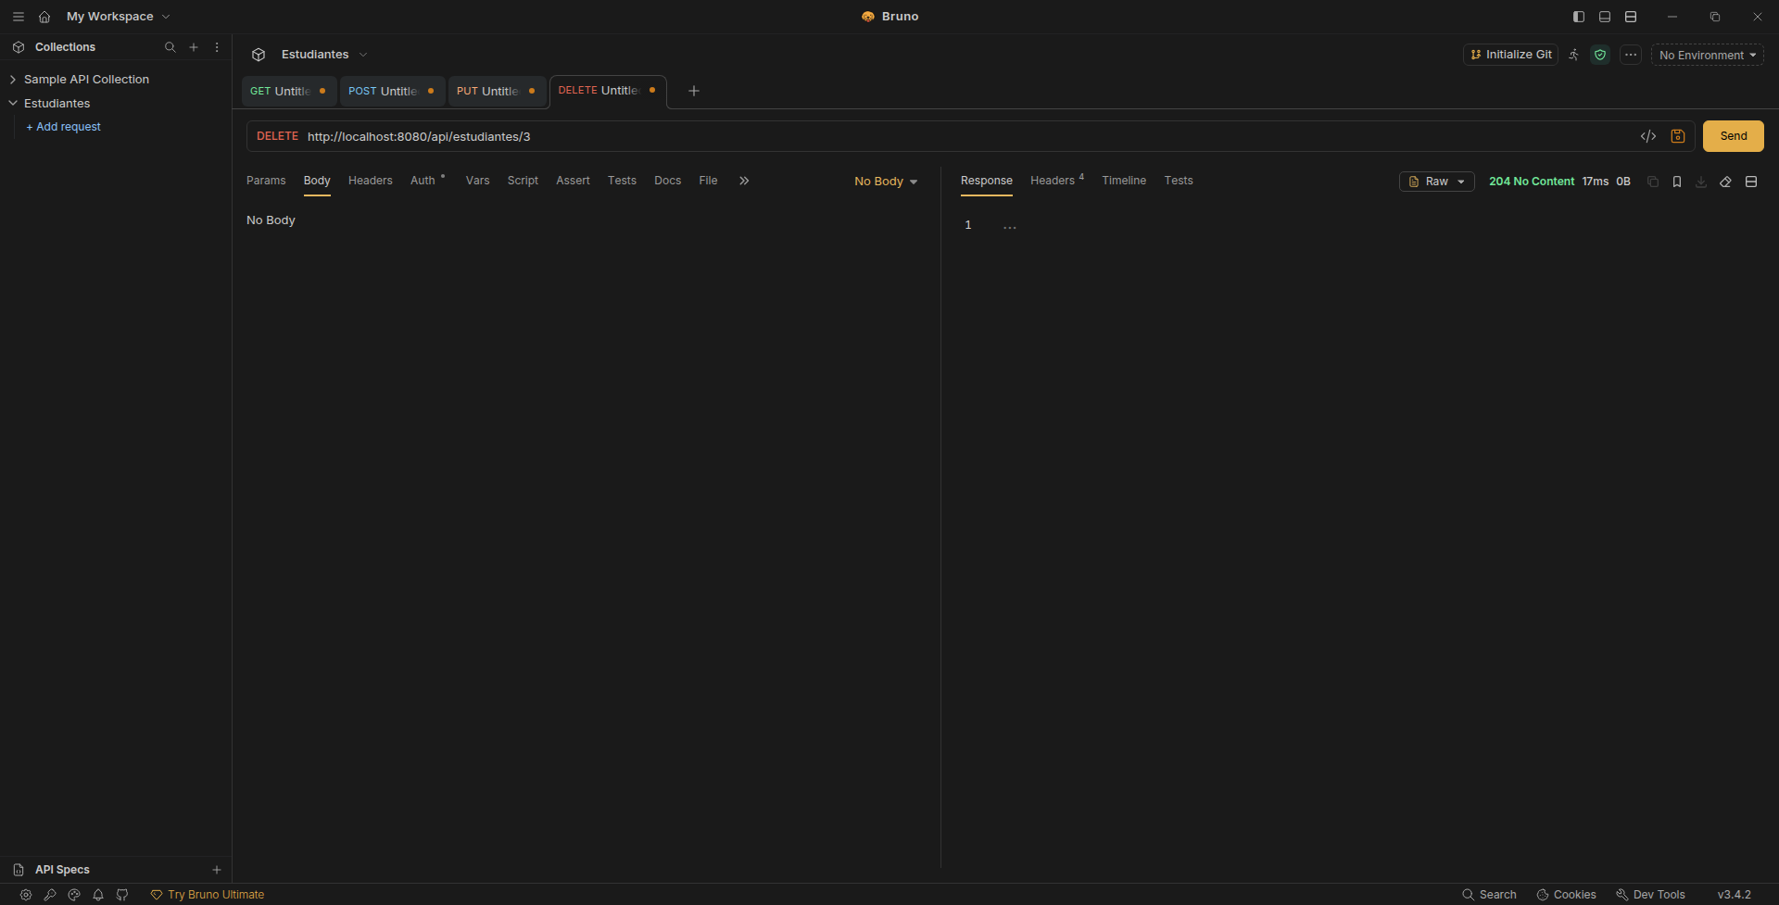
Eliminar estudiante DELETE
Seleccionar la request DELETE Eliminar Estudiante.
Cambiar el número de la URL por el ID del estudiante a eliminar.
Asegurarse de que Body esté en None o vacío.
Clic en Send.
Verificar que el status sea 204 No Content — el panel de respuesta estará vacío, eso es correcto.
Ejecutar de nuevo la Prueba 1 (GET listar) para confirmar que el estudiante ya no aparece.
03

Slide 9

Link de git hub
Anexo link de git con las actividades correspondientes https://github.com/eddiCastS/PRUEBAS-EN-BRUNO.git

Slide 10
CONCLUSION
Al finalizar la práctica, se logró identificar el comportamiento de una API REST al ejecutar operaciones básicas sobre datos de estudiantes mediante los métodos GET, POST, PUT y DELETE. También se comprobó la utilidad de estas herramientas para probar y validar el funcionamiento de los servicios antes de integrarlos en una aplicación completa. En conclusión, esta actividad contribuyó al desarrollo de conocimientos prácticos sobre la comunicación entre sistemas y el manejo de información en aplicaciones web.

